Slide 1

Vue 核心之数据双向绑定
from: XM

Slide 2
前言
Vue 数据双向绑定原理的时候，大家可能都知道：Vue 内部通过 Object.defineProperty方法属性拦截的方式，把 data 对象里每个数据的读写转化成 getter/setter，当数据变化时通知视图更新。
今天分享 Vue 内部双向绑定原理的实现过程

Slide 3
什么是 MVVM 数据双向绑定

Slide 4
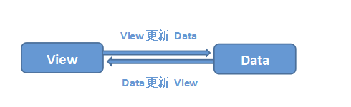
MVVM 数据双向绑定主要是指：数据变化更新视图，视图变化更新数据

Slide 5
输入框内容变化时，Data 中的数据同步变化。即 View => Data 的变化。
Data 中的数据变化时，文本节点的内容同步变化。即 Data => View 的变化。
其中，View 变化更新 Data ，可以通过事件监听的方式来实现，所以本此主要分享如何根据 Data 变化更新 View。

Slide 6
通过实现以下 4 个步骤，来实现数据的双向绑定：
1、实现一个监听器 Observer ，用来劫持并监听所有属性，如果属性发生变化，就通知订阅者；
2、实现一个订阅器 Dep，用来收集订阅者，对监听器 Observer 和 订阅者 Watcher 进行统一管理；
3、实现一个订阅者 Watcher，可以收到属性的变化通知并执行相应的方法，从而更新视图；
4、实现一个解析器 Compile，可以解析每个节点的相关指令，对模板数据和订阅器进行初始化。
…

Slide 7
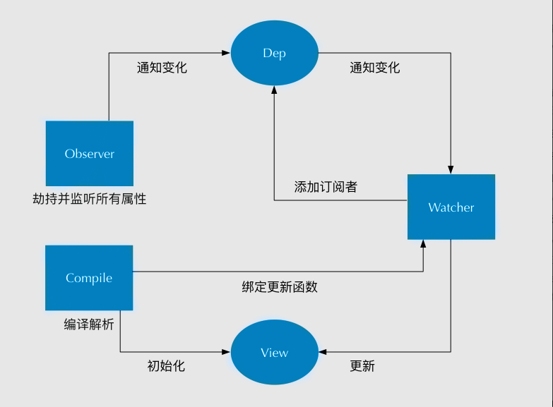
…

Slide 8
02
实现监听器 Observer

Slide 9

监听器 Observer 的实现，主要是指让数据对象变得“可观测”，即每次数据读或写时，我们能感知到数据被读取了或数据被改写了。要使数据变得“可观测”，Vue 2.0 源码中用到 Object.defineProperty() 来劫持各个数据属性的 setter / getter，Object.defineProperty 方法

Slide 10
Object.defineProperty() 语法
Object.defineProperty(obj, prop, descriptor)
1 参数：
obj ： 要在其上定义属性的对象。
prop ： 要定义或修改的属性的名称。
descriptor： 将被定义或修改的属性描述符。
2 返回值： 被传递给函数的对象。
3 属性描述符： 被传递给函数的对象。
Object.defineProperty() 为对象定义属性，分 数据描述符 和 存取描述符 ，两种形式不能混用。

Slide 11
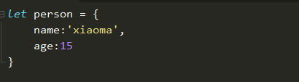
监听器 Observer 实现
1、字面量定义对象
假设通过以下字面量的方式定义一个对象
我们可以通过 person.name 和 person.age 直接读写这个 person 对应的属性值，但是，当这个 person 的属性被读取或修改时，我们并不知道如何被修改。如何感知一个对象的属性被读写

Slide 12
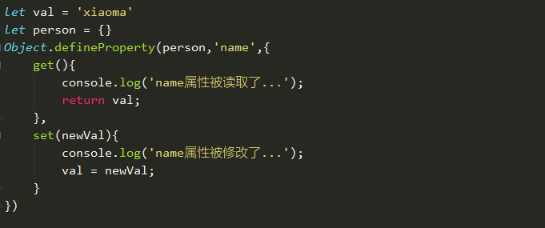
2、Object.defineProperty() 定义对象
假设通过以下字面量的方式定义一个对象
假设我们通过 Object.defineProperty() 来定义一个对象：
通过 object.defineProperty() 方法给 person 的 name 属性定义了 get() 和set()进行拦截，每当该属性进行读或写操作的时候就会触发get()和set() ，这样，当对象的属性被读写时，我们就能感知到了。

Slide 13
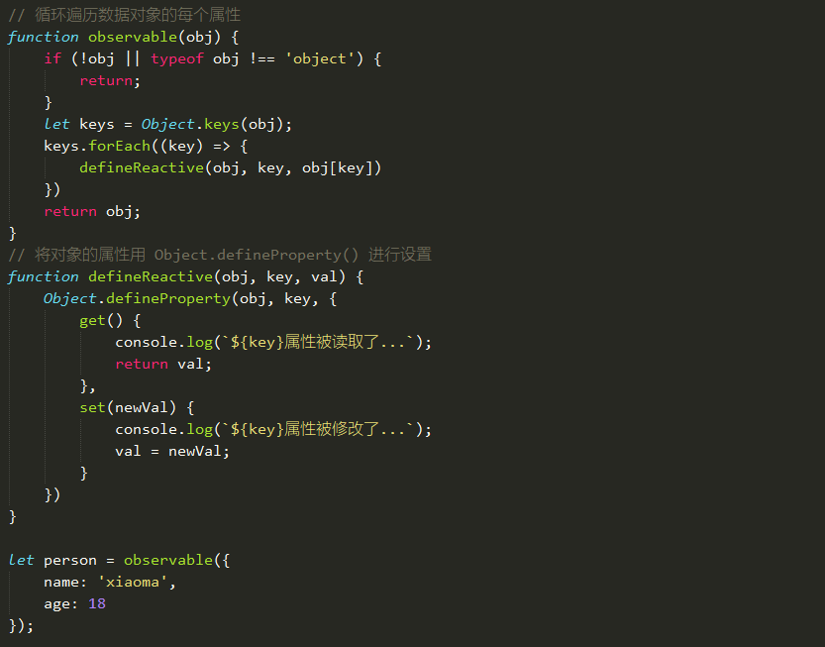
3、改进方法
这样定义的 person 的 两个属性都是“可观测”的。

Slide 14
订阅器 Dep 实现
发布-订阅模式又叫观察者模式，它定义对象间的一种一对多的依赖关系，当一个对象的状态改变时，所有依赖于它的对象都将得到通知。

Slide 15
订阅器 Dep 实现
完成了数据的'可观测'，即知道了数据在什么时候被读或写了，那么，就可以在数据被读或写的时候通知那些依赖该数据的视图更新了，为了方便，需要先将所有依赖收集起来，一旦数据发生变化，就统一通知更新。其实，这就是“发布订阅者”模式，数据变化为“发布者”，依赖对象为“订阅者”。
创建一个依赖收集容器 (消息订阅器 Dep)，用来容纳所有的“订阅者”。订阅器 Dep 主要负责收集订阅者，然后当数据变化的时候后执行对应订阅者的更新函数。

Slide 16
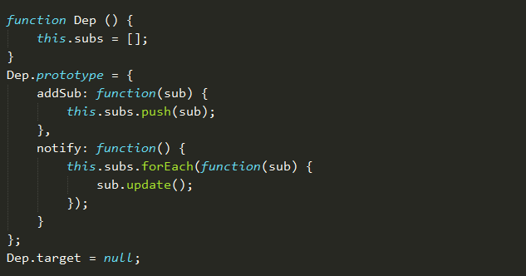
订阅器 Dep 实现
Dep:

Slide 17
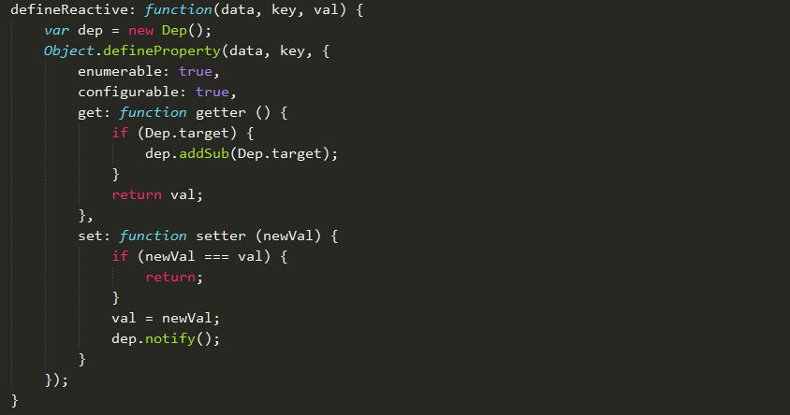
订阅器 Dep 实现
有了订阅器，将 defineReactive 函数进行改造，植入订阅器：

Slide 18
订阅器 Dep 实现
从代码上看，设计了一个订阅器 Dep 类，该类里面定义了一些属性和方法，这里需要注意它有一个静态属性 Dep.target，这是一个全局唯一 的Watcher （在同一时间只能有一个全局的 Watcher 被计算），另外它的自身属性 subs 也是 Watcher 的数组。

Slide 19
订阅者 Watcher 实现
订阅者 Watcher 在初始化的时候需要将自己添加进订阅器 Dep 中
之前监听器Observer 是在 get 函数执行了添加订阅者 Wather 的操作
所以只要在订阅者 Watcher 初始化的时候触发对应的 get 函数去执行添加订阅者操作就可以了。
如何触发 get 的函数？
只要获取对应的属性值就可以触发，核心就是因为使用了 Object.defineProperty( ) 进行数据监听
有一个细节点
只有在订阅者 Watcher 初始化的时候才添加订阅者，所以需要做一个判断操作，因此可以在订阅器上做一下手脚：在 Dep.target 上缓存下订阅者，添加成功后再将其去掉就可以了

Slide 20
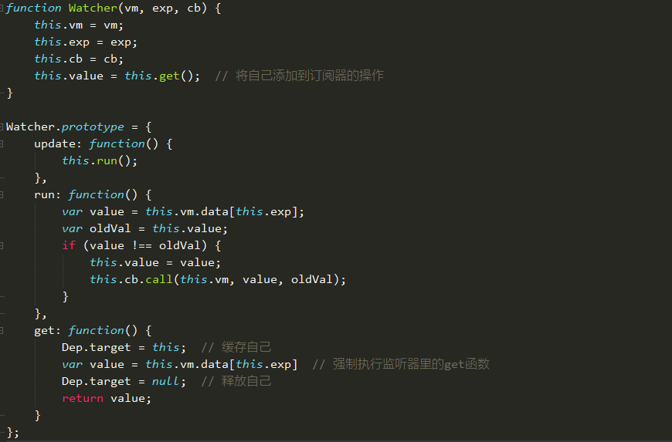
订阅者 Watcher 实现
订阅者 Watcher 的实现：

Slide 21
订阅者 Watcher 实现
订阅者 Watcher 分析：
当我们去实例化一个渲染 watcher 的时候，首先进入 watcher 的构造函数逻辑，就会执行它的 this.get() 方法，进入 get 函数，首先会执行：
实际上就是把 Dep.target 赋值为当前的渲染 watcher ,接着又执行了：
在这个过程中会对 vm 上的数据访问，其实就是为了触发数据对象的 getter。

Slide 22
订阅者 Watcher 实现
每个对象值的 getter 都持有一个 dep，在触发 getter 的时候会调用 dep.depend() 方法，也就会执行this.addSub(Dep.target)，即把当前的 watcher 订阅到这个数据持有的 dep 的 watchers 中，这个目的是为后续数据变化时候能通知到哪些 watchers 做准备。
这样实际上已经完成了一个依赖收集的过程。完成依赖收集后，还需要把 Dep.target 恢复成上一个状态
而 update() 函数是用来当数据发生变化时调用 Watcher 自身的更新函数进行更新的操作。先通过 let value = this.vm.data[this.exp]; 获取到最新的数据,然后将其与之前 get() 获得的旧数据进行比较，如果不一样，则调用更新函数 cb 进行更新。

Slide 23
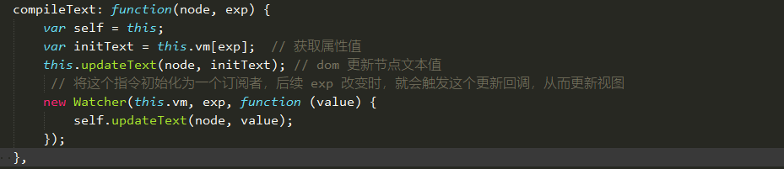
解析器 Compile 实现
通过监听器 Observer 订阅器 Dep 和订阅者 Watcher 的实现，就已经实现了一个双向数据绑定的例子，但是整个过程没有去解析 dom 节点，而是直接固定某个节点进行替换数据的，所以需要实现一个解析器 Compile 来做解析和绑定工作
实现步骤：
1、解析模板指令，并替换模板数据，初始化视图；
2、将模板指令对应的节点绑定对应的更新函数，初始化相应的订阅器；
对 '{{变量}}' 这种形式的指令处理的关键代码进行分析
解析器 Compile 的处理逻辑：

Slide 24
谢谢观看

